Slide 1
Sportowy projekt edukacyjny
Zawsze w drodze ze sportem.
Dzieciaki nie boją się treningu.
Szkoła Podstawowa nr 21 w Krakowie
Klasa 3b

Slide 2
Na czym polega projekt.
Klasa 3b pod kierunkiem Anny Rudnickiej jest uczestnikiem projektu, którego pomysłodawcą i organizatorem jest Specjalistyczna Poradnia Wczesnej Pomocy Psychologiczno-Pedagogicznej Półkole wraz z Przedszkolem nr 67. W ramach projektu uczniowie pracować będą metodą projektu towarzyszyć im będzie codzienna gimnastyka poranna i picie wody, każdy tydzień będzie poświęcony innej tematyce , ćwiczyć będą pod okiem mistrza sportu, wykonywać będą prace konkursowe, poznają sylwetki polskich olimpijczyków. Podsumowanie projektu zakończy się Dziecięcą Sztafetą dla Pokoju w Ukrainie i na Świecie.

Slide 3
To nasza klasa 3b

Slide 4
Tydzień pierwszy
Woda w roli głównej

Slide 5
Woda na pierwszym planie!
Od dziś zawsze będziemy pamiętać o wodzie!

Slide 6
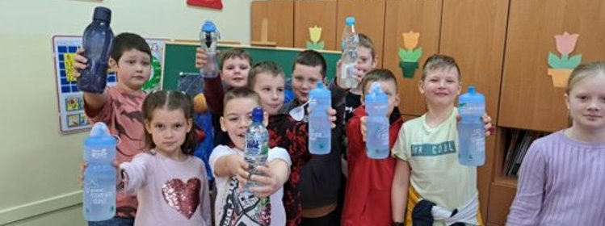
Pij !!!
Mineralna czy kranowa,
każda woda jest zdrowa!!!!

Slide 8
Nasza twórczośc
Czy to piątek czy to środa nowych sił doda woda !
Pij dużo wody, a nie braknie ci urody.
Mateusz kl.3b
Woda, woda sił nam doda!!
Wodę piję więc zdrowo żyję!!!!
Kamil kl.3b

Slide 9
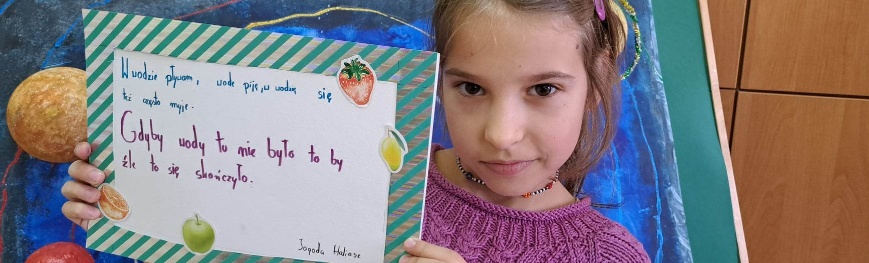
Gdyby wody tu nie było, to by się źle skończyło!!
Jagoda kl.3b

Slide 10
Wiemy że....
Picie wody w odpowiedniej ilości poprawia pamięć i koncentrację.
Woda jest niezbędna do regulacji ciepłoty ciała.
Woda jest składnikiem tkanek i płynów ustrojowych, które transportują w organizmie tlen, składniki odżywcze i inne ważne substancje.
Dorosły człowiek powinien pić 1,5 – 2 litry wody dziennie.

Slide 11
Warsztaty w Wodociągach Krakowskich "Kropelka wody"
Woda w krakowskich kranach jest jedną z najlepszych wód do picia w Europie

Slide 13
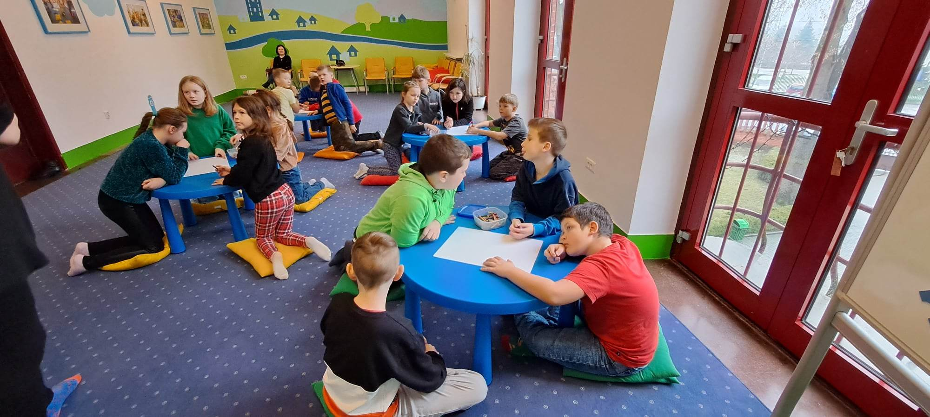
Dbajmy o wodę tak mało jej jest na świecie!

Slide 14
Tydzień drugi
Poranna gimnastka
na pierwszym planie

Slide 15
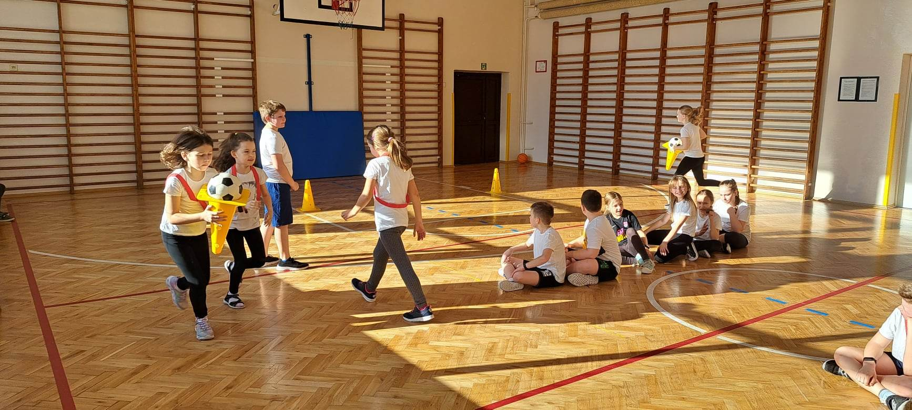
Zabawy ruchowe
Sztafeta to nasza specjalność.

Slide 16
Ćwiczymy podczas lekcji
Gdy muzyka nam przygrywa miło się ćwiczy w klasie.

Slide 17
Poranna gimnastyka będzie nam towarzyszyła przez cały rok Wiemy że.... Poranna gimnastyka to doskonały sposób, aby zapewnić sobie dawkę endorfin, znaczną poprawę samopoczucia na resztę dnia. To świetna metoda na usprawnienie koncentracji oraz pobudzanie ciała.

Slide 18
Gimnastykę zaczać czas nasza twórczość
Gimnastykę my lubimy
i dlatego ją ćwiczymy.
Mateusz kl.3b
Zawsze kiedy lekcji czas,
pani do gimnastyki zachęca nas
Mateusz kl.3b

Slide 19
Bez sportu będzie z nami krucho!!!
Sport to bardzo ważna rzecz.
Każdy ci to powie.
Bo gdy biegać długo chcesz.
To kondycję musisz mieć
Filip kl.3b

Slide 20
Tydzień trzeci
Tydzień zdrowej przekąski

Slide 21
Śniadanie daje moc !
Samodzielnie wykonane śniadanie​ najlepiej smakuje.

Slide 22
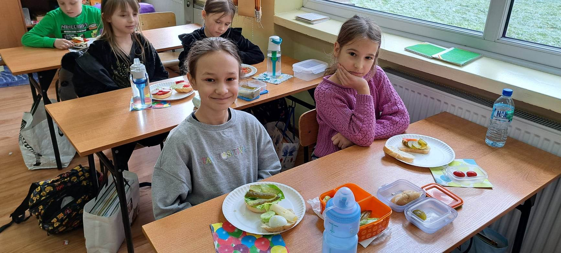
Chce się jeść jak ma się takie wspaniałości.

Slide 23
Wiemy, że :
Dieta to prosty sposób odżywiania się.
Odżywiając się właściwie, mamy pewność, że dostarczamy organizmowi wszystkich niezbędnych dla jego prawidłowego funkcjonowania składników.

Slide 24
Tydzień czwarty
Witaminy w roli głównej

Slide 25
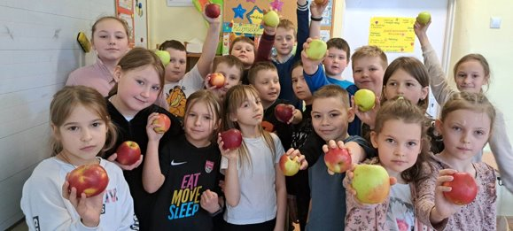
Witaminy
Są niezbędne gdyż biorą udział w różnych przemianach w naszym organizmie.

Slide 26
Dzień soków.
Abyś zdrowe miał zatoki to wypijaj świeże soki.
Do śniadania soki piję ,
bo się po nich długo żyje.
Kamil Węgiel kl.3b

Slide 27
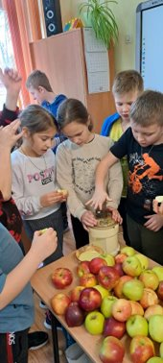
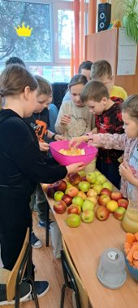
Sok witaminy ma, więc codziennie pij przynajmniej dwa. Laura Czarnecka, Yana Perun kl.3b
Soki zdrowe soki pyszne Zdrowa woda, zdrowy sok
Jak je pijesz jesteś mistrzem będziesz szczęśliwy przez cały rok
Ala i Ela kl.3b Kaswery kl.3b
Podczas robienia soków mieliśmy dużo pracy, ale warto było nie ma nic lepszego jak świeży sok.​

Slide 28
Jemy musy jabłkowe bo to smaczne i zdrowe!
Soki warzywne i owocowe są bardzo zdrowe.
Ala i Ela

Slide 29
4 kwietnia Dzień Marchewki
Jest w surówce i w rosole
Tańczy, pływa, stroi miny
I dostarcza witaminy.

Slide 30
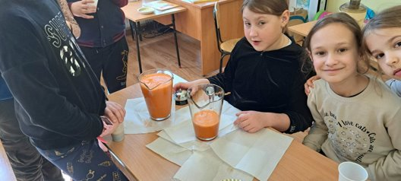
Przez marchewkowy sok ma się super wzrok. Kamil kl.3b
Zdrowy soczek my robimy
i się z tego dziś cieszymy.
Dawid kl.3b
Abyś uśmiech miał szeroki z rana pij marchewkowe soki.
Kamil kl.3b

Slide 31
Wiemy, że :
W marchewce znajduje się dużo luteiny zdrowej dla oczu.
Beta-karotenu (prowitaminy A
Marchewka jest także świetnym źródłem witaminy A i C.
Znajduje się w niej mnóstwo witamin z grupy B , a także witaminy E i K.

Slide 32
Ogród z klasą
Zrobiło się ciepło więc ruszyliśmy z pracami w naszym klasowym ogródku wyplewiliśmy i dosadziliśmy poziomki oraz truskawki, aby już w czerwcu jeść swoje owoce. Na kolejnych rabatach posialiśmy rzodkiewkę i szpinak.

Slide 33
Nasze plony po dwóch tygodniach
Potrzebujemy teraz słonka i deszczyku, aby wszystko szybko rosło.

Slide 34
Tydzień piąty spotkanie z olimpijczykiem
Grzegorzem Sudołem

Slide 35
Grzegorz Arkadiusz Sudoł – polski lekkoatleta, specjalizujący się w chodzie sportowym. Trzykrotny olimpijczyk, brązowy medalista mistrzostw świata oraz srebrny medalista mistrzostw Europy. Reprezentował Polskę w pucharze Europy w chodzie, a także w pucharze świata.

Slide 36
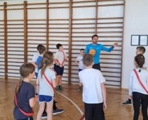
Zajęcia pod okiem takiego sportowca to przyjemność

Slide 37
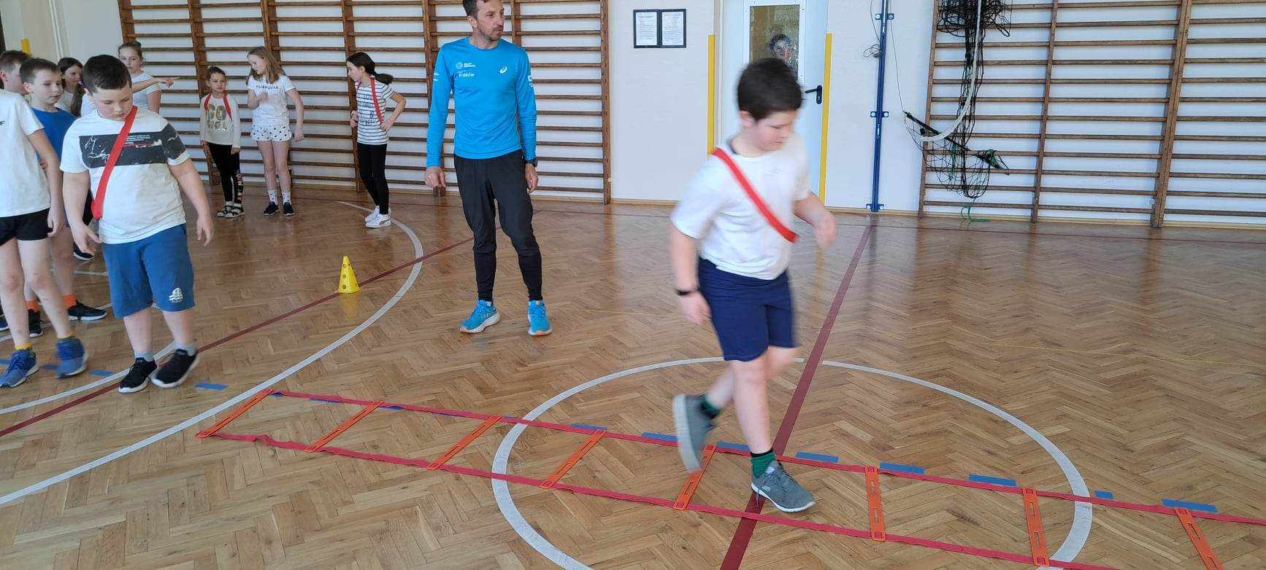
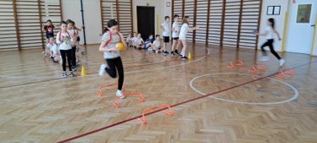
Dużo się dowiedzieliśmy o sporcie oraz akcjach sportowych które organizuje pan Grzegorz

Slide 38
Tydzień szósty wybieramy klasowego olimpijczyka Po długiej dyskusji wybraliśmy wspólnie sportowca .

Slide 40
Kamil Stoch jest jednym z najbardziej utytułowanych skoczków narciarskich w historii, trzykrotnym triumfatorem olimpijskim i dwukrotnym zdobywcą Kryształowej Kuli.

Slide 41
Kamil Stoch zaczął jeździć na nartach w wieku trzech lat. W wieku czterech lat budował wspólnie ze swoimi kolegami małe skocznie, na których oddawał swoje pierwsze skoki. Gdy miał sześć lat otrzymał od swojego wujka pierwsze narty skokowe. Dwa lata później zapisał się do klubu LKS Ząb, w którym początkowo trenował kombinację norweską. Startował w lidze szkolnej osiągając swoje pierwsze sukcesy.

Slide 42
Kariera Kamila
Jako junior występował w wielu lokalnych konkursach. W wieku 12. lat udzielił wywiadu w którym opowiadał o początkach swojej kariery oraz marzeniu zostania mistrzem olimpijskim. Tego samego roku pełnił rolę przedskoczka podczas zawodów Pucharu Świata w Zakopanem. Osiągnął wówczas odległość 128 metrów, czego nie dokonał tamtego dnia żaden ze startujących zawodników.

Slide 43
Wielkie osiągnięcia

Slide 44
Tydzień siódmy - Smok czy Smog?
Smok i smog Het, przed wiekami grozę wśród ludzi siał straszny wawelski smok, dzisiaj od gada bardziej groźniejszy panoszy się krakowski smog.
Gabriela H –F

Slide 45
Powstawaniu smogu sprzyja:
• zanieczyszczenie powietrza wywołane działalnością człowieka, • znaczne zamglenie, • brak wiatru

Slide 46
Smog składa się z pyłu i związków chemicznych unoszących się w wilgotnym powietrzu, które są niebezpieczne dla zdrowia człowieka!
Można powiedzieć, że smog to brudna, pełna dymu, niezdrowa, nienaturalna mgła.
Wiemy, że:
Smog najczęściej występuje jesienią i zimą.

Slide 47
Tydzień ósmy
Uczestniczymy w turnieju sportowym w Towarzystwie Sportowym Tramwaj

Slide 48
Już zawody zacząć czas, więc na starcie stańmy wraz. W gotowości każdy z nas, już nie czekaj - z nami stań! Jeśli ruch uwielbiasz Ty, spełniaj z nami swoje sny. I na buzi uśmiech miej, bo to najważniejsza rzecz.
Zawsze wygrywa ten, kto dobrze bawi się, zasady fair play dobrze zna. Zawsze wygrywa ten, kto dobrze bawi się, zasady fair play dobrze zna.

Slide 49
Nie straszne nam przeszkody.

Slide 50
Wszyscy ćwiczyli wytrwale
Rzucać każdy może trochę lepiej lub trochę gorzej , ale nie o to chodzi jak co komu wychodzi.
Kiedy ćwiczy trzecia klasa nie ma tam lepszego asa.

Slide 51
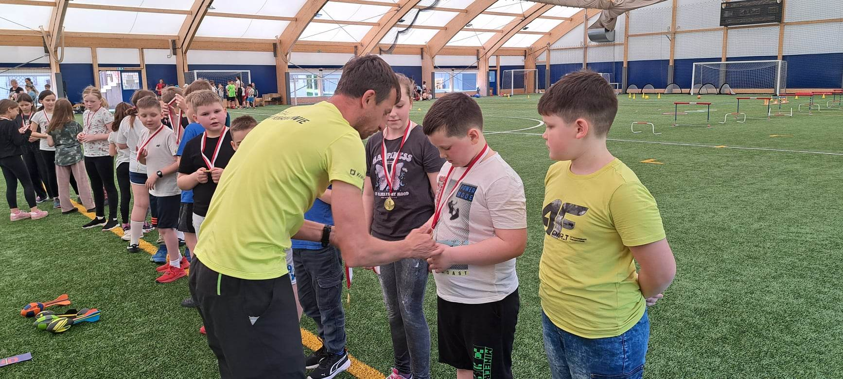
Złote medale dla sportowców z 3b

Slide 52
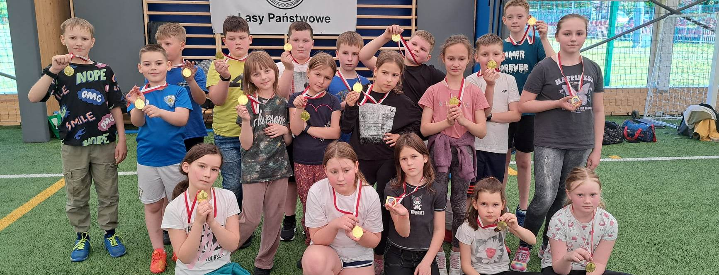
Brawo my!!!

Slide 53
Tydzień dziewiąty
Każdy uczeń może się pochwalić swoimi osiągnięciami w sporcie .
Prezentujemy swoje osiągnięcia sportowe.

Slide 54
Lusia kl.3b
Lusia trenuje cheerleading
Zdobyła złoty medal w mistrzostwach Polski.
Cheerleading łączy w sobie elementy tańca, gimnastyki i złożonych akrobacji.

Slide 55
Szymon kl.3b
Szymon ma osiągnięcia w karate, trenuje już cztery lata.
Zdobył 6 medali w karate.

Slide 56
Kamil kl.3b
Kamil trenował Judo .Zdobył medale złoty, srebrny i brązowy. Zdobył również medal brązowy w grze w tenisa.

Slide 57
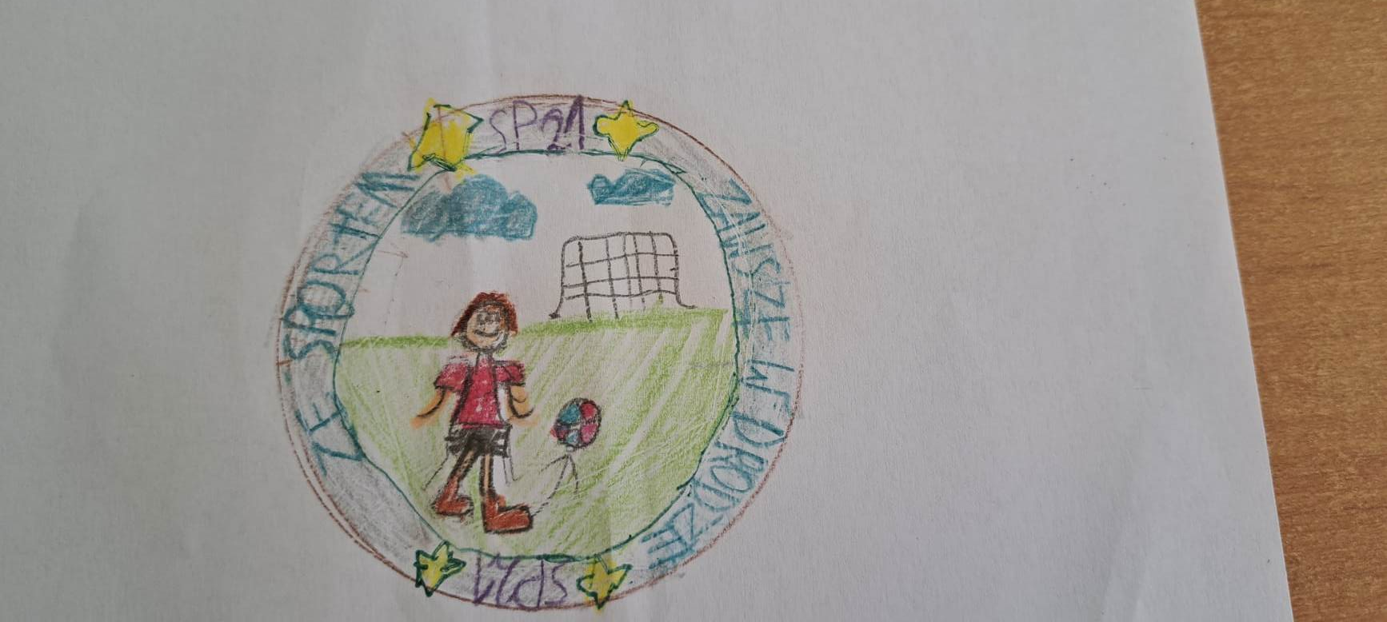
Tydzień dziesiąty
Bawimy się w projektantów. W tym tygodniu pracujemy nad hasłem I oprawą graficzną naszego projektu edukacyjnego.

Slide 58
Ze sportem nam do twarzy, pokój na świecie nam się marzy. Takie hasło zostało wybrane do loga klasowego ułożyła je Ola. Każdy w klasie zaprojektował znak graficzny. Oto nasze prace.

Slide 59
Nasze klasowe logo
Z projektów, które najbardziej podobały się klasie, stworzyliśmy jedno wspólne logo.

